Slide 1
Новый Год
История и празднование

Slide 2
План :
История Нового Года
Дед Мороз
Новый Год в России
Новый Год в разных странах
Новогодние приметы

Slide 3
История Нового Года

Slide 4
Дед Мороз

Slide 6
Новый Год в России

Slide 7
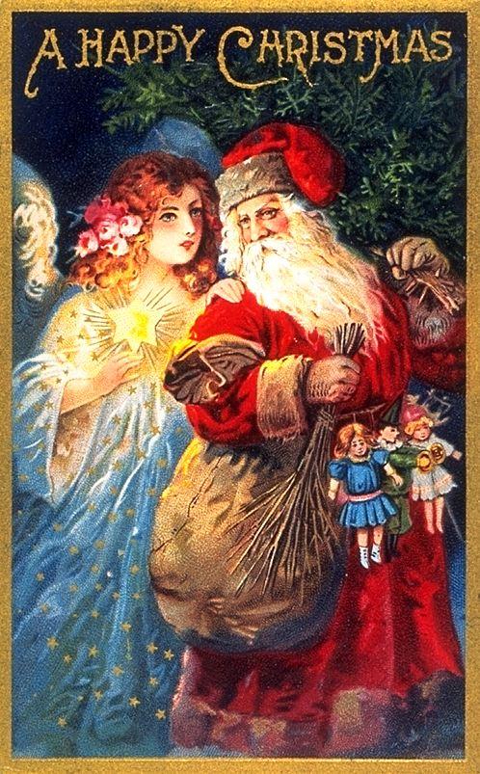
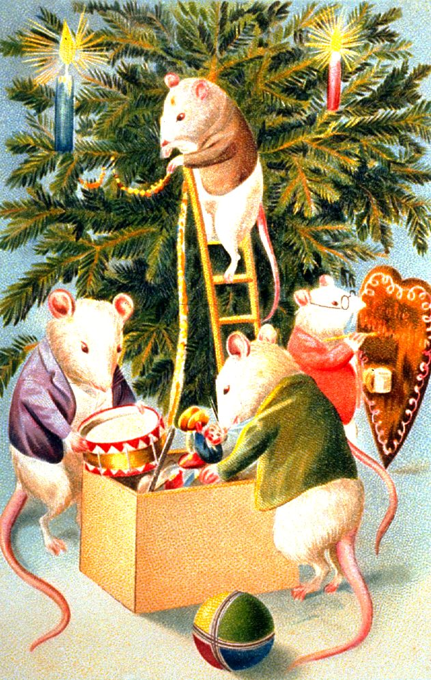
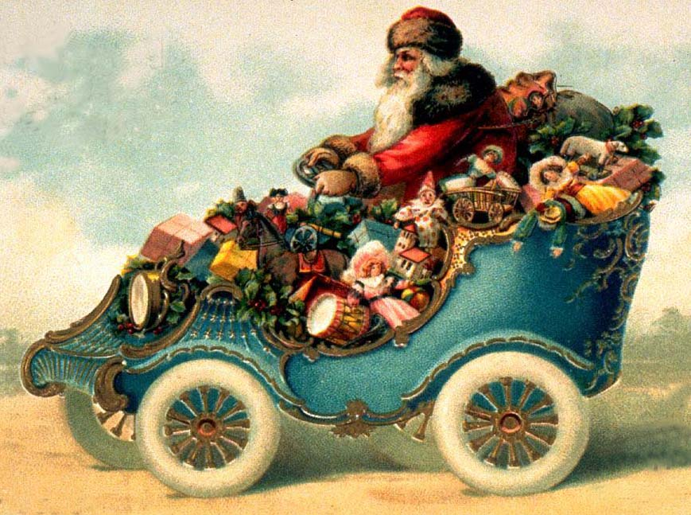
Новый год
В
разных странах

Slide 8
Австрия и Швейцария

Slide 9
Бельгия и Нидерланды

Slide 10
Бразилия

Slide 11
Англия

Slide 12
Италия, Испания и Португалия

Slide 13
Новогодние приметы

Slide 14
Спасибо за внимание!

